Slide 1
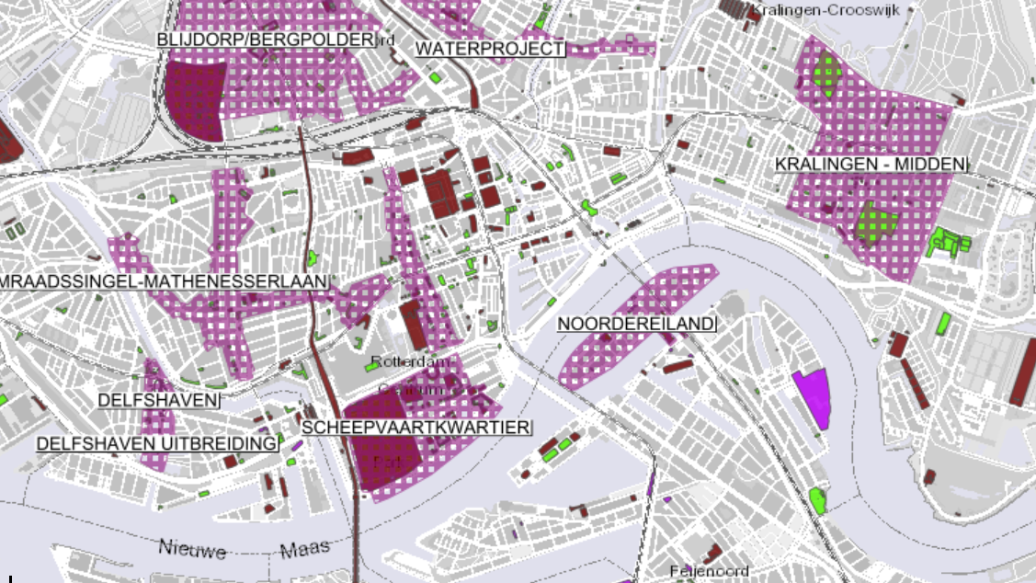
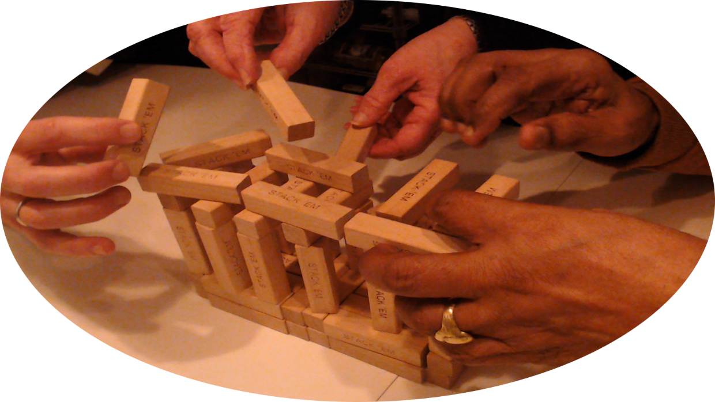
Samen slimmer ombouwen!

Slide 2
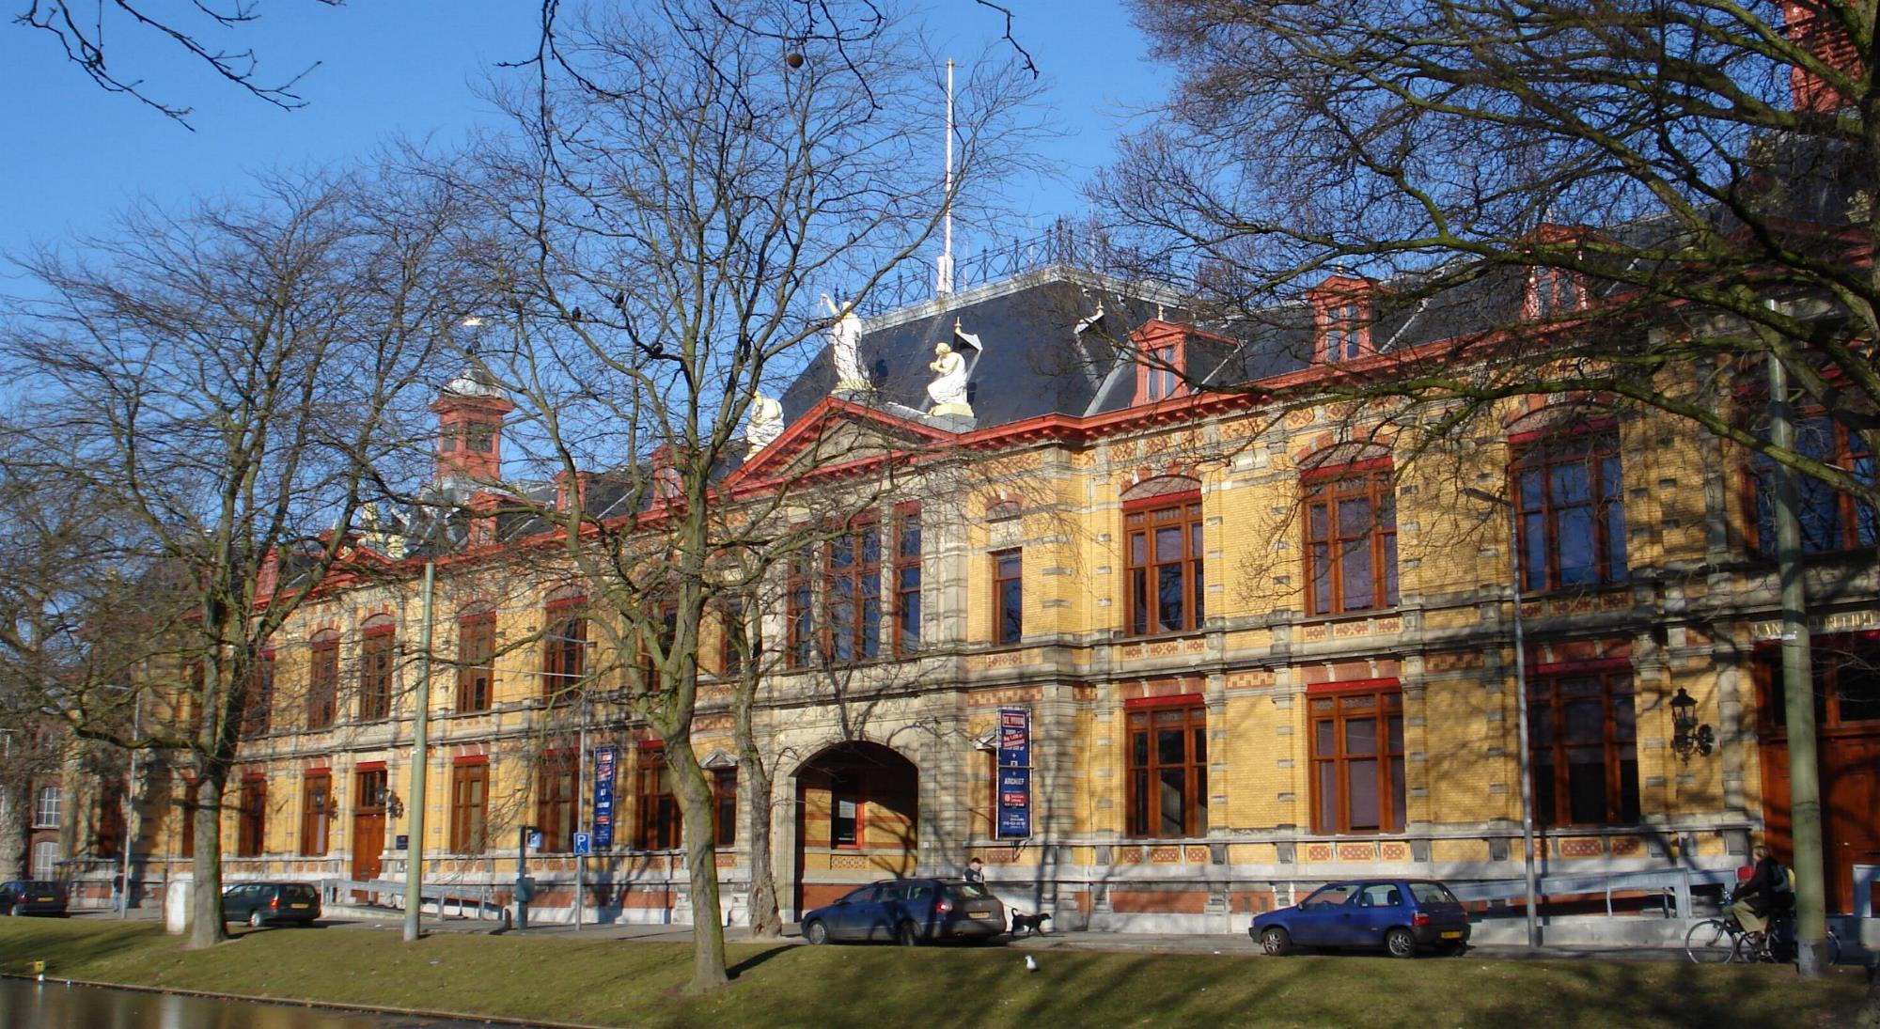
Geef prioriteit aan het ombouwen
van karakteristieke gebouwen naar woningen
Versnelde procedures!

Slide 3
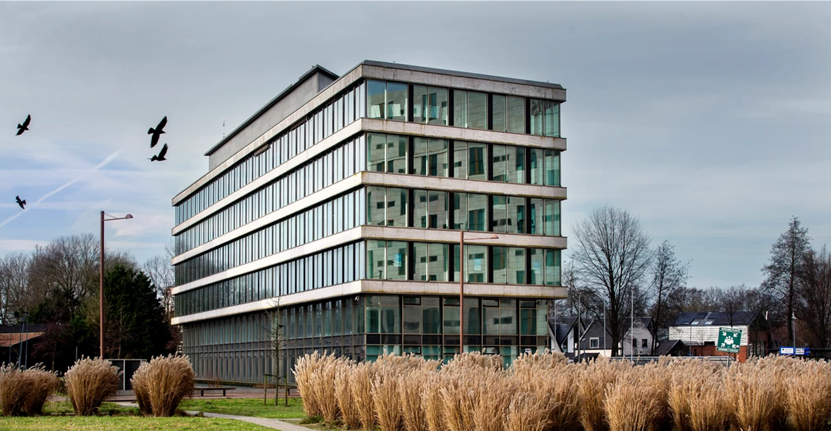
Eerst langdurige leegstaande kantoorpanden ombouwen
Voorrang op sloop-en-nieuwbouw!

Slide 4
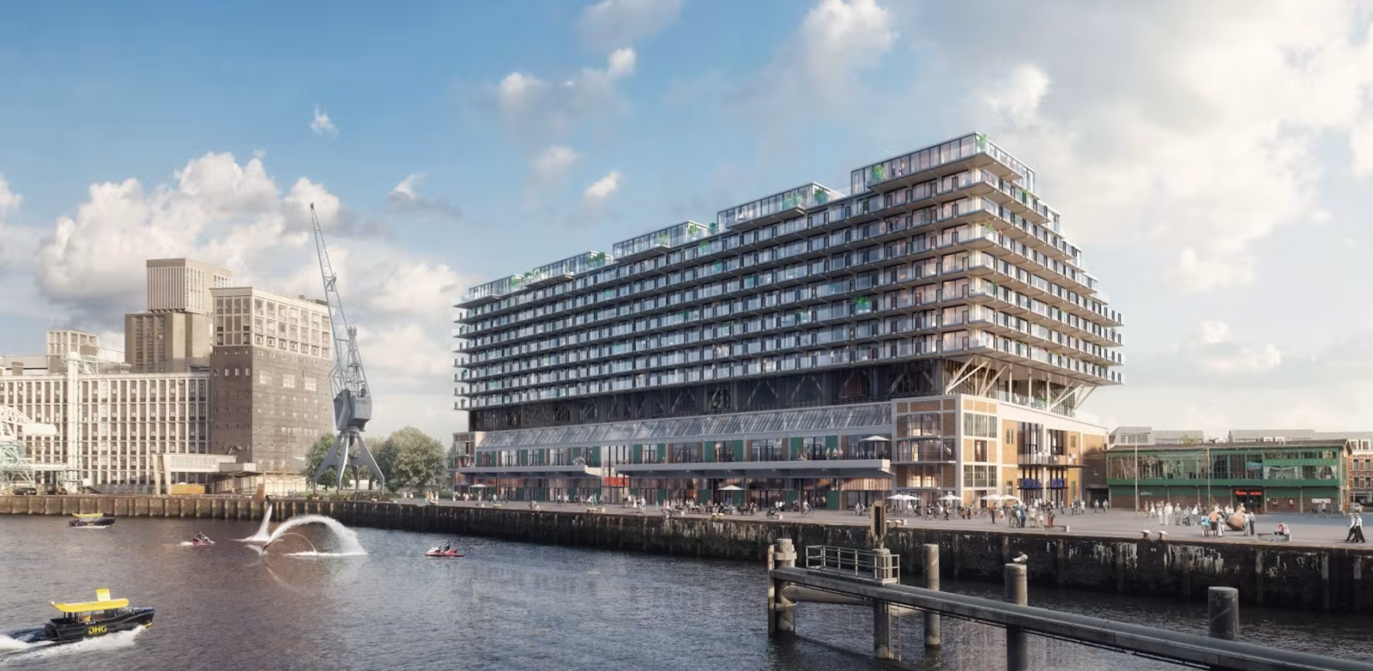
Bouw waar dat technisch kan woonlagen bovenop bestaande gebouwen
Voorrang op sloop-en-nieuwbouw!

Slide 5
Maak een “ombouw-kansenkaart”
karakteristieke panden
“optop”-opportuniteiten
leegstaande kantoren

Slide 6
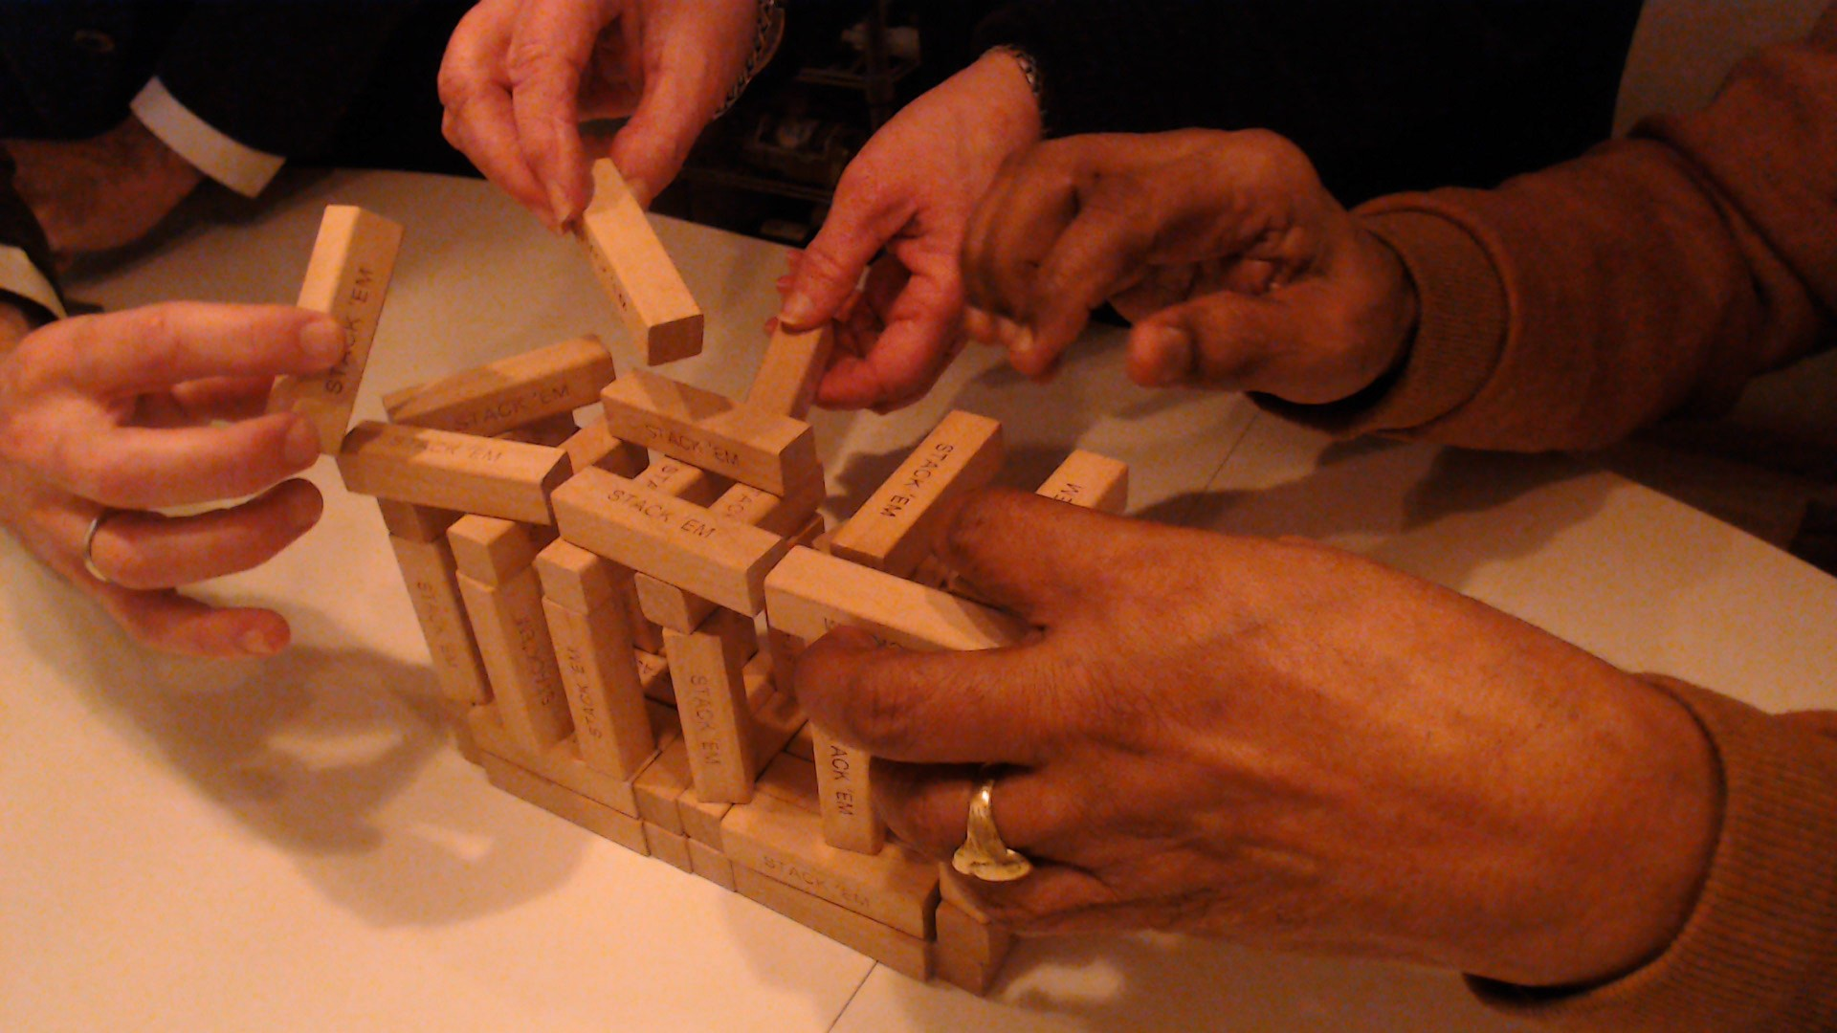
Geef inwoners invloed
op ombouwprojecten in hun omgeving
Samen slimmer ombouwen!

